Slide 1
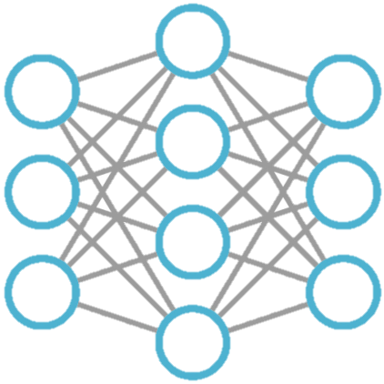


Deep Learning
Chapter 2 퍼셉트론, 다층 퍼셉트론(Perceptron, MLP)
START

Slide 2
Deep
Learning
학습목표
퍼셉트론의 개념을 이해 할 수 있다.
다층 퍼셉트론의 개념을 이해 할 수 있다.

Slide 3
Deep
Learning
딥러닝 역사 – 퍼셉트론 제안
1943년
1958년
1969년
1986년
ANN 개념 도입
Perceptron 제안
XOR 문제 지적
XOR 문제 해결
(MLP)
1998년
1997년
1986년
CNN
LSTM
파라미터 개수 증가 → 가중치, 편향 학습 어려움 → 오차역전파 알고리즘
1990대
2000년 초
2006년
2007년
Vanishing Gradient/과적합/진동·발산 문제 대두
머신러닝의 전진
(SVM, Random forest)
과적합 문제 해결
→비지도학습-RBM→
DBN (딥러닝)제안
자기부호화기
2015년
2014년
2013년
DQN
(Alphago)
GRU
(Vanishing Gradient 문제 해결)
ReLU 적용
(Vanishing Gradient 문제 해결)
Dropout / Maxout
(과적합 문제 해결)
2023년
ChatGPT(MS Bing)
Notes:
퍼셉트론 -> 뉴런 + 활성화 / 인공신경망을 이루는 기초 개념
1943년에 인공신경망 개념이 도입이 되었고 1958년에 퍼셉트론이라는 개념이 제안되었다.

Slide 4
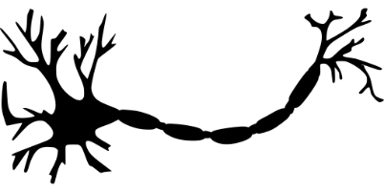
Deep
Learning
인공신경망 – 퍼셉트론(Perceptron)
반응 값
자극
(전기화학적신호)
다음
뉴런에게 전달
1
뉴런
0
역치
자극의 크기
신경의 흥분이 전달되기 위해서는 뉴런에 전달되는
자극의 크기가 역치 이상이 되어야함
Notes:
다시한번 인간의 신경계로 들어가 봤을대
역치 : 자극에 대해 어떤 반응을 일으키는데 필요한 최소한의 자극의 세기 -> 기준값으로 생각하면 편하다.
역치 예시 -> 깨어있을때와 잠들었을때의 터치

Slide 5
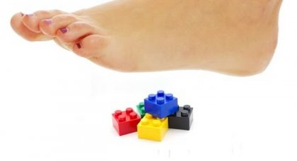

Deep
Learning
인공신경망 – 퍼셉트론(Perceptron)
반응 값
1
0
역치
자극의 크기
뉴런
뉴런
자극
(전기화학적신호)
반응
뉴런
뉴런
뉴런

Slide 6
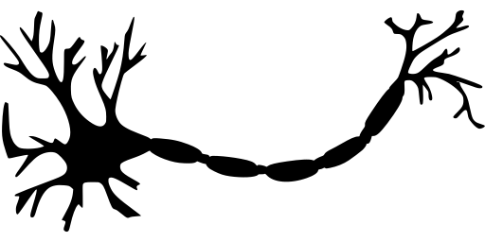
Deep
Learning
인공신경망 – 퍼셉트론(Perceptron)
y = wx + b
노드
(선형모델)
뉴런

Slide 7
Deep
Learning
인공신경망 – 퍼셉트론(Perceptron)
퍼셉트론 (Perceptron)
프랑크 로젠블라트가 1957년에 고안한 개념
The Perceptron: A Probabilistic Model for Information Storage and Organization in the Brain

Slide 8


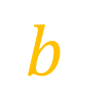

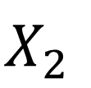

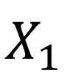
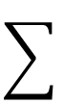
Deep
Learning
인공신경망 – 퍼셉트론(Perceptron)
$$y=W_{1}X_{1}+W_{2}X_{2}+b$$
$$X_{1}$$
$$W_{1}$$
$$b$$
$$y$$
$$X_{2}$$
$$W_{2}$$

Slide 9
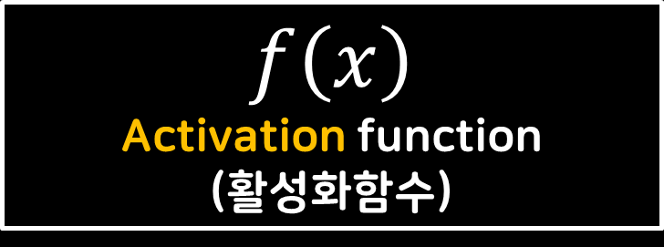

Deep
Learning
인공신경망 – 퍼셉트론(Perceptron)
$$y=W_{1}X_{1}+W_{2}X_{2}+b$$
반응 값
$$f\left(x\right)$$
Activation function
(활성화함수)
==
역치
자극의 크기

Slide 10

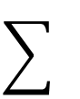
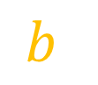




Deep
Learning
인공신경망 – 퍼셉트론(Perceptron)
$$y=W_{1}X_{1}+W_{2}X_{2}+b$$
$$X_{1}$$
$$W_{1}$$
^
y
$$b$$
$$y$$
$$f\left(x\right)$$
Activation function
(활성화함수)
(예측값)
$$X_{2}$$
$$W_{2}$$
퍼셉트론

Slide 11
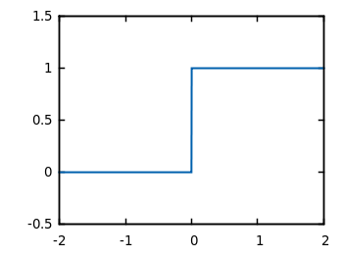
Deep
Learning
인공신경망 – 퍼셉트론(Perceptron)
Step function(계단함수)
Notes:
계단함수로는 사람의 복잡한 신경계를 모두 표현할 수 없었다.

Slide 12
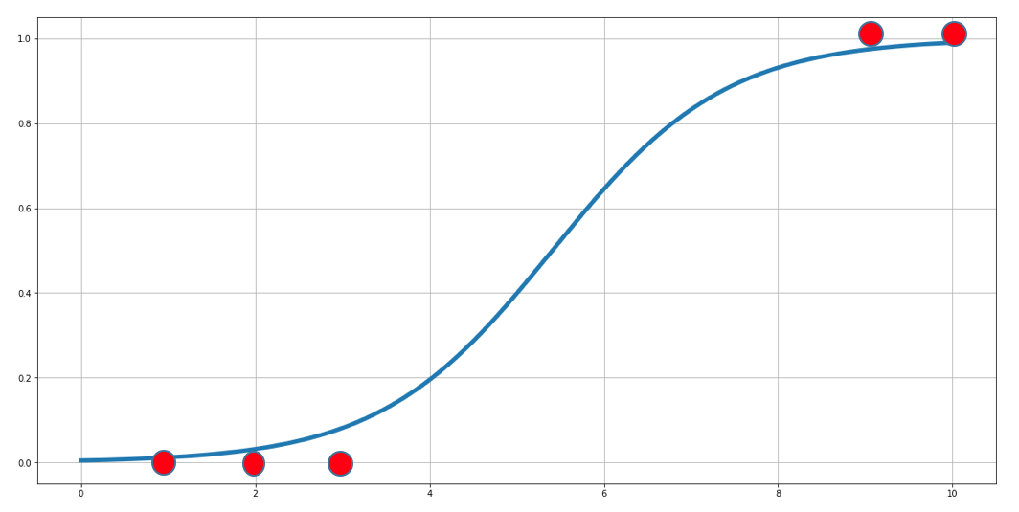
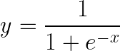
Deep
Learning
인공신경망 – 퍼셉트론(Perceptron)
Sigmoid function(시그모이드 함수)
Notes:
시그모이드 함수를 이용해서 0에서 1사이의 실수값을 가지고 더 많은 값들을 표현할 수 있었다.
확률이라고 생각하면 편하게 이해가 될 것이다.

Slide 13

Deep
Learning
인공신경망 – 퍼셉트론(Perceptron)
y $=\left\{\begin{aligned}0, (W_{1}X_{1}+W_{2}X_{2}+b ≤0) \\ 1&, (W_{1}X_{1}+W_{2}X_{2}+b >0)\end{aligned}\right.$
$W_{1}{,W}_{2}$: 가중치 (weight) – 각 입력 신호가 결과에 주는 영향력을 조절하는 매개변수
$b$ : 편향 (bias) – 뉴런이 얼마나 쉽게 활성화하느냐를 조절하는 매개변수

Slide 14
Deep
Learning
딥러닝 역사 – XOR 문제
1943년
1958년
1969년
1986년
ANN 개념 도입
Perceptron 제안
XOR 문제 지적
XOR 문제 해결
(MLP)
1998년
1997년
1986년
CNN
LSTM
파라미터 개수 증가 → 가중치, 편향 학습 어려움 → 오차역전파 알고리즘
1990대
2000년 초
2006년
2007년
Vanishing Gradient/과적합/진동·발산 문제 대두
머신러닝의 전진
(SVM, Random forest)
과적합 문제 해결
→비지도학습-RBM→
DBN (딥러닝)제안
자기부호화기
2015년
2014년
2013년
DQN
(Alphago)
GRU
(Vanishing Gradient 문제 해결)
ReLU 적용
(Vanishing Gradient 문제 해결)
Dropout / Maxout
(과적합 문제 해결)
2023년
ChatGPT(MS Bing)

Slide 15
Deep
Learning
딥러닝 역사 – XOR 문제
AND 게이트
x1
x1 | x2 | AND
0 | 0 | 0
0 | 1 | 0
1 | 0 | 0
1 | 1 | 1
1
0
1
x2
AND

Slide 16
Deep
Learning
딥러닝 역사 – XOR 문제
OR 게이트
x1
x1 | x2 | OR
0 | 0 | 0
0 | 1 | 1
1 | 0 | 1
1 | 1 | 1
1
0
1
x2
OR

Slide 17
Deep
Learning
딥러닝 역사 – XOR 문제
XOR 게이트
x1
x1 | x2 | XOR
0 | 0 | 0
0 | 1 | 1
1 | 0 | 1
1 | 1 | 0
1
X
0
1
x2
XOR

Slide 18
Deep
Learning
딥러닝 역사 – XOR 문제
AND,OR는 해결이 가능하지만
간단한 XOR 문제를 해결 할 수 없었다.

Slide 19
Deep
Learning
딥러닝 역사 – XOR 문제 해결(MLP)
1943년
1958년
1969년
1986년
ANN 개념 도입
Perceptron 제안
XOR 문제 지적
XOR 문제 해결
(MLP)
1998년
1997년
1986년
CNN
LSTM
파라미터 개수 증가 → 가중치, 편향 학습 어려움 → 오차역전파 알고리즘
1990대
2000년 초
2006년
2007년
Vanishing Gradient/과적합/진동·발산 문제 대두
머신러닝의 전진
(SVM, Random forest)
과적합 문제 해결
→비지도학습-RBM→
DBN (딥러닝)제안
자기부호화기
2015년
2014년
2013년
DQN
(Alphago)
GRU
(Vanishing Gradient 문제 해결)
ReLU 적용
(Vanishing Gradient 문제 해결)
Dropout / Maxout
(과적합 문제 해결)
2023년
ChatGPT(MS Bing)

Slide 20
Deep
Learning
딥러닝 역사 – XOR 문제 해결(MLP)
x1
1
?
0
1
x2
XOR
Notes:
성냥 퀴즈
같은 길이 성냥 6개로 정삼각형 4개를 만들수 있을까?

Slide 21
Deep
Learning
딥러닝 역사 – XOR 문제 해결(MLP)
다층 퍼셉트론(Multi Layer Perceptron)
단층 퍼셉트론의 차원 수를 확장시켜
여러 개의 층으로 구성하여 만든 신경망.
Notes:
전결합 퍼셉트론??

Slide 22
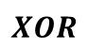
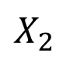
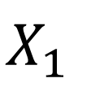
Deep
Learning
딥러닝 역사 – XOR 문제 해결(MLP)
X
$$X_{1}$$
$$XOR$$
$$X_{2}$$
Notes:
단순한 퍼셉트론으로는 XOR 게이트의 문제를 해결할 수 없었다.

Slide 23
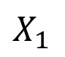
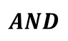
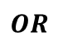

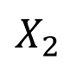
Deep
Learning
딥러닝 역사 – XOR 문제 해결(MLP)
다층 퍼셉트론
$$X_{1}$$
$$NAND$$
$$AND$$
$$OR$$
$$X_{2}$$
입력층
은닉층
출력층
Notes:
NAND게이트를 통과시킨 결과값과 OR 게이트를 통과시킨 결과값을
다시한번 AND게이트를 통과 시켰더니 XOR게이트와 똑같은 결과값이 나오는 것을 확인했다.

Slide 24
Deep
Learning
딥러닝 역사 – XOR 문제 해결(MLP)
NAND 게이트
x1 | x2 | NAND
0 | 0 | 1
0 | 1 | 1
1 | 0 | 1
1 | 1 | 0

Slide 25
Deep
Learning
딥러닝 역사 – XOR 문제 해결(MLP)
x1 | x2 | NAND
0 | 0 | 1
0 | 1 | 1
1 | 0 | 1
1 | 1 | 0
NAND | OR | AND
1 | 0 | 0
1 | 1 | 1
1 | 1 | 1
0 | 1 | 0
XOR
0
1
1
0
==
x1 | x2 | OR
0 | 0 | 0
0 | 1 | 1
1 | 0 | 1
1 | 1 | 1

Slide 26
Deep
Learning
다층 퍼셉트론(Multilayer Perceptron)
중간층
(은닉층)
입력층
출력층
입력
출력
Notes:
퍼셉트론 하나로 해결되지 않던 문제를 은닉층을 만들어 해결했네요!
복잡한 모습이 사람의 신경망을 닮았습니다.
그래서 이방법을 인공 신경망이라고 부르기 시작했고, 이를 간단히 신경망이라고 통칭합니다.
입력층은 어떤 데이터를 넣어주냐에 따라 결정되고
출력층은 어떤 결과를 보고싶냐에 따라 결정할수 있지만
중간층은 내부에서 어떤 작업을 하는 지 알 수가 없다.

Slide 27
Deep
Learning
다층 퍼셉트론(Multilayer Perceptron)
- 한 번의 연산으로 해결되지 않는 문제를 해결할 수 있다.
- 단층에 비해 학습시간이 오래 걸린다.
- 모델(신경망)이 복잡해지고 가중치 파라미터가 많아 학습시 과대적합되기 쉽다.

Slide 28
Deep
Learning
코드 실습
keras 맛보기 : 폐암환자 생존 예측 실습

